Slide 1
Первичная специализированная аккредитация

Slide 2
Модуль «Репетиционный экзамен для СПО»
Модуль информационной системы «Репетиционный экзамен» предоставляет возможность лицам, имеющим медицинское или фармацевтическое среднее профессиональное образование и подлежащим аккредитации специалистов, подготовиться к первому этапу первичной аккредитации или первичной специализированной аккредитации «Тестирование».

Slide 3
С помощью Системы Вы сможете самостоятельно оценить уровень своей подготовки путем прохождения в режиме онлайн репетиционного экзамена по выбранной Вами специальности неограниченное число раз, и принять участие в репетиционно–тренинговых занятиях (аудиторные тестирования - АТ),

Slide 4
Репетиционное тестирование
Репетиционное тестирование выполняется на основе банков тестовых заданий, передаваемых в Единую базу оценочных средств для первого этапа аккредитации «Тестирование».

Slide 5
Запуск Системы
Для работы в программе зайдите по ссылке
https://selftest-mpe.mededtech.ru/
Вы увидите окно входа в Систему.

Slide 7
Регистрация пользователей в Системе
2.2.1. Первичная регистрация
В модуле «Репетиционный экзамен для СПО» предусмотрена самостоятельная регистрация пользователей.
Для первичной регистрации в окне входа в Систему нажмите на кнопку «Зарегистрироваться».

Slide 8
Если Вы зарегистрированы в Системе, в строку «Имя пользователя» введите имя пользователя, в строку «Пароль» введите пароль.
Далее нажмите кнопку «Войти в систему».
Откроется окно программы. Войдите в требуемый раздел навигатора.
Если Вы впервые входите в Систему, предварительно надо зарегистрироваться в Системе. Если Вы забыли пароль, необходимо восстановить его. Операции регистрации и восстановления пароля описаны ниже.

Slide 9
Регистрация
В раскрывшемся окне «Регистрация» введите адрес электронной почты (используется в качестве логина) и дважды введите свой индивидуальный пароль (затем в личном кабинете Вы сможете изменить его). Нажмите кнопку «Зарегистрироваться», после чего Вы получите доступ к рабочим интерфейсам Системы.

Slide 11
2.3. Ввод/редактирование личных данных
После входа в Систему на странице «Личная информация» Вы можете ввести и отредактировать свои личные данные:
ввести или изменить обращение (имя пользователя в Системе);
изменить пароль;
выбрать образовательную организацию;
указать, что Вы являетесь обучающимся последнего года обучения, или отменить этот признак;
указать одну или несколько специальностей, по которым Вы планируете пройти пробный экзамен.

Slide 13
Выбор образовательной организации осуществляется из списка

Slide 14
Для выбора специальности (специальностей) укажите уровень образования и соответствующую ему специальность или несколько специальностей из числа специальностей, по которым в Системе имеются банки оценочных средств.
Уровень образования выберите из раскрывающегося списка: Среднее профессиональное.

Slide 16
Добавление специальности
Для добавления в список специальностей новой специальности нажмите кнопку «Добавить специальность». В раскрывшемся окне выберите требуемую специальность указанного уровня образования. При этом Вы можете воспользоваться поиском в списке специальностей, по которым в Системе имеются банки оценочных средств. Для этого внесите требуемую специальность или часть ее названия в верхнюю строку. В списке отобразятся элементы, начинающиеся (при включенном флажке) с указанного текста или содержащие (при выключенном флажке) указанный текст. Выбрав специальность, нажмите кнопку «Закрыть».

Slide 18
Для удаления специальности из списка нажмите значок krestik слева от нее. После внесения изменений в личные данные нажмите кнопку «Сохранить» в левом нижнем углу рабочей панели.

Slide 19
Репетиционное тестирование
3.1. Прохождение тестирования в режиме самоподготовки
3.1.1. Переход в режим выполнения теста

Slide 20
Для прохождения тестирования перейдите в пункт навигатора «Тестирование». В нем отображается список всех выполненных Вами попыток тестирования.
Для начала новой попытки нажмите кнопку «Пройти тестирование».

Slide 22
В раскрывшемся окне отображается список специальностей, которые Вы предварительно выбрали на странице «Личная информация».
Нажмите на ссылку с требуемой специальностью, по которой Вы будете выполнять тестирование. При этом автоматически сформируется тестовый вариант – набор из 60 тестовых заданий из банка тестовых заданий по указанной специальности, и откроется окно для выполнения этого теста.

Slide 24
3.1.2. Выполнение теста
При переходе к новой попытке тестирования Вам откроется карточка теста. В ней нажмите кнопку «Перейти к первому вопросу».

Slide 26
При переходе к первому вопросу отобразится страница с заданием 1. На ней отображается вопрос и варианты ответов.
На одной странице отображается одно тестовое задание.
Выберите правильный ответ, нажав на значок o 2 слева от него.
Для перехода к следующему тестовому заданию нажмите кнопку «Далее» в левом верхнем углу.

Slide 27
Если Вы решили исправить ответ, вернитесь к соответствующему номеру задания и выберите другой вариант ответа. Для перехода на задания воспользуйтесь кнопками в левом верхнем углу страницы. Для последовательного перехода по заданиям к началу и концу списка используйте кнопки «Назад» или «Далее». Для перехода на определенное задание нажмите кнопку «К списку вопросов».

Slide 28
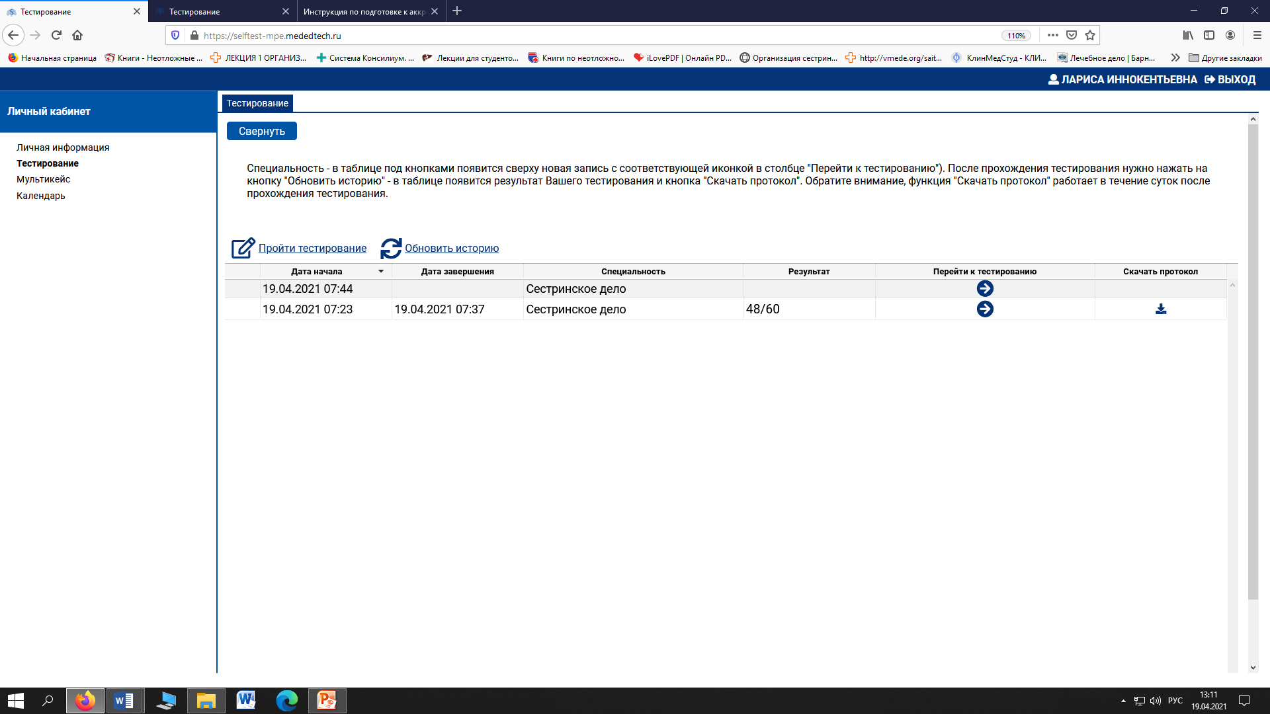

Slide 31
На открывшейся странице приведены все задания. Для каждого задания указан порядковый номер и текст вопроса, а также условное обозначение, выполнено задание ( kvadrat sin ) или нет (kvadrat ). Для перехода на текст задания нажмите на этот значок.

Slide 33
В правом верхнем углу страницы отображается время, оставшееся до окончания теста.
Выполнив все задания и проверив их, нажмите на кнопку «Завершить тестирование» и в открывшемся окне подтвердите намерение выполнить это действие.

Slide 36
После этого Вы не сможете изменить выбранные ответы в выполненных заданиях и выбрать ответ на вопрос в невыполненных заданиях. При этом откроется страница с результатами тестирования.

Slide 38
На данной странице отображается процент верных ответов, время, фактически затраченное на тест, и список заданий, в котором для каждого задания указан порядковый номер и текст вопроса, а также условное обозначение результата: верный ответ (galochka 1), неверный ответ (krestik 1 ) или ответ на вопрос не получен (kvadrat ). Нажав на этот значок, Вы сможете просмотреть текст задания, выбранный Вами ответ и выделенный зеленым цветом правильный ответ.

Slide 40
